Slide 1
Основные изменения
в Порядке проведения ГИА-11
1

Slide 2
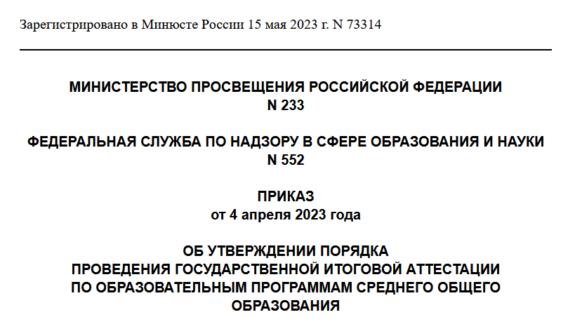
Порядкок ГИА-11
Порядок ГИА-11 Приказ Минпросвещения России и Рособрнадзора
от 04.04.2023 № 233/552
2
Notes:
С 1 сентября 2023 года вступил в силу Приказ Минпросвещения РФ N 233, Рособрнадзора N 552 от 04.04.2023
"Об утверждении Порядка проведения государственной итоговой аттестации по образовательным программам среднего общего образования"

Slide 3
Формы проведения ГИА-11 и участники ГИА-11
Подача заявлений
Изменение заявлений
Заявления с указанием выбранных учебных предметов, а также сроков участия в подаются до 1 февраля включительно
Прикладываются подтверждающие документы
Изменение уровня ЕГЭ по математике –
без причин
Лица, указанные в пункте 7 Порядка (ВТГ, экстерны), вправе изменить указанный в заявлениях об участии в экзаменах уровень ЕГЭ по математике
Подаётся заявление в ГЭК не позднее чем
за 2 недели до экзамена
3
Notes:
Выпускники текущего года, экстерны вправе изменить указанный в заявлениях об участии в экзаменах уровень ЕГЭ по математике. В этом случае указанные лица подают в ГЭК соответствующие заявления с указанием измененного уровня ЕГЭ по математике.
Указанные заявления подаются не позднее чем за две недели до начала соответствующего экзамена.

Slide 8
Организация проведения ГИА
Повторный допуск (ГИА-11)
Повторно допущенные по математике:
могут изменить уровень математики Для этого они:
подают в ГЭК заявления с указанием измененного уровня ЕГЭ по математике
срок подачи - в течение двух рабочих дней, следующих за официальным днем объявления результатов ЕГЭ
по математике
Notes:
Как и в 2023 году участники смогут изменить уровень экзамена по математике в резервные сроки основного периода. Для этого участники пишут заявление в ГЭК с указанием выбранного уровня.

Slide 9
Организация проведения ГИА-11
Было
Стало
В случае угрозы
возникновения ЧС… о переносе сдачи
экзамена в другой ППЭ или на другой день…
В случае угрозы
возникновения ЧС… о переносе сдачи экзамена
на другой день…
Для ВПЛ ЕГЭ проводится
в досрочный период … и (или) в резервные сроки
основного периода проведения ЕГЭ
Для ВПЛ ЕГЭ проводится в резервные сроки
основного периода проведения экзаменов
Перерыв между проведением экзаменов по обязательным учебным предметам … составляет не менее двух дней
Уточнено, что дни
календарные,
и норма относится только к основным дням периодов
Notes:
В случае угрозы возникновения чрезвычайной ситуации ОИВ принимают решение о переносе сдачи экзаменов на другой день, предусмотренный едиными расписаниями ЕГЭ, ГВЭ. Перенос в другой ППЭ не предусмотрен.
Перерыв между проведением экзаменов по обязательным учебным предметам, проводимых в досрочный, основной и дополнительный периоды (за исключением проведения экзаменов в резервные сроки соответствующего периода проведения экзаменов), составляет не менее двух календарных дней.

Slide 10
Проведение ГИА-11
Пункт 72
Пункт 63
Участникам экзамена в день проведения экзамена в ППЭ запрещается
Во время экзамена:
участники экзаменов не должны общаться друг с другом, не могут свободно перемещаться по аудитории и ППЭ. Во время экзамена
участники экзаменов могут выходить из аудитории и перемещаться по ППЭ в
сопровождении одного из организаторов.
При выходе из аудитории участники экзаменов оставляют экзаменационные материалы и черновики на рабочем столе. Организатор проверяет комплектность оставленных
участником экзамена экзаменационных
материалов и черновиков, фиксирует время выхода указанного участника экзамена
из аудитории и продолжительность отсутствия его
выполнять экзаменационную работу несамостоятельно, в том числе с помощью посторонних лиц, общаться с другими
участниками
иметь при себе средства связи, фото-, аудио- и видеоаппаратуру, электронно-вычислительную технику, справочные материалы, письменные заметки и иные средства хранения и передачи информации
выносить из аудиторий и ППЭ черновики, экзаменационные материалы на бумажном и (или) электронном носителях,
фотографировать экзаменационные материалы, черновики
в аудитории в соответствующей ведомости
Notes:
Порядком закреплены действия, которые запрещены участникам во время проведения экзаменов, однако в этом году были удалены участники за телефон, шпаргалки, один из участников вынес бланки из аудитории.
Кроме того в одном из пунктов в туалете был обнаружен ничейный телефон. Владельца обнаружить не удалось.

Slide 11
Проведение ГИА
Пункт 73
Пункт 64
Удаление из ППЭ
Досрочное завершение
Причина – нарушение п. 72 / п. 63 Порядка
Удаляет член ГЭК
Составляется акт в 2 экземплярах в Штабе ППЭ в присутствии члена ГЭК, руководителя ППЭ, организатора, ОН
в случае удаления участника
организатор ставит отметку в БР/ бланке участника
Причина – состояние здоровья или иные объективные причины
Организаторы сопровождают участника к медработнику и приглашают члена ГЭК
Составляется акт в 2 экземплярах при
согласии участника на досрочное завершение
организатор ставит отметку в БР/ бланке участника
Акт о досрочном завершении экзамена по объективным причинам является основанием для повторного допуска такого участника к сдаче экзамена
Акты составляются в двух экземплярах:
для участника
для передачи (в тот же день) в ГЭК с последующей передачей в РЦОИ
Notes:
Еще раз обращаем внимание, что в случае досрочного завершения экзамена участниками экзамена справка от врача не требуется. Акт о досрочном завершении является основанием для повторного допуска. В этом году не поступало жалоб от участников экзамена на отказ в досрочном завершении экзамена.

